Slide 1
Лук от семи недуг
Работу выполнила: воспитанница подготовительной группы «Танзыбейского детского сада»
Калинина Надежда
Руководитель:
Казимухаметова Татьяна Алексеевна,
Воспитатель

Slide 2
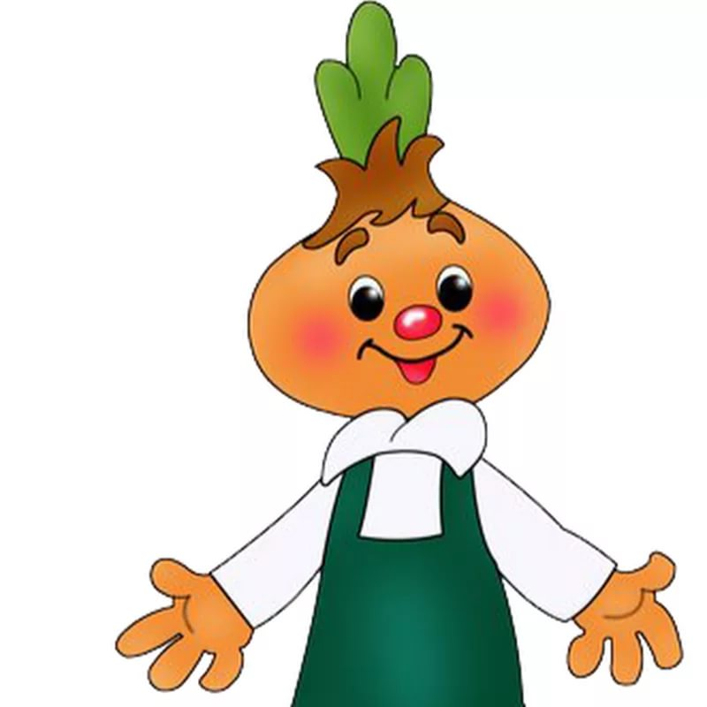
У меня есть друг,
От семи недуг!
Это- вкусный и полезный
Желто-золотистый лук!
И. Ефремов

Slide 3
Цели:
Узнать о строении, особенностях и применении лука;
выяснить влияние различных условий на рост и развитие лука.
Задачи:
собрать материал о луке расспрашивая взрослых, наблюдая за растением;
провести наблюдение в домашних условиях;
сделать ввод.

Slide 4
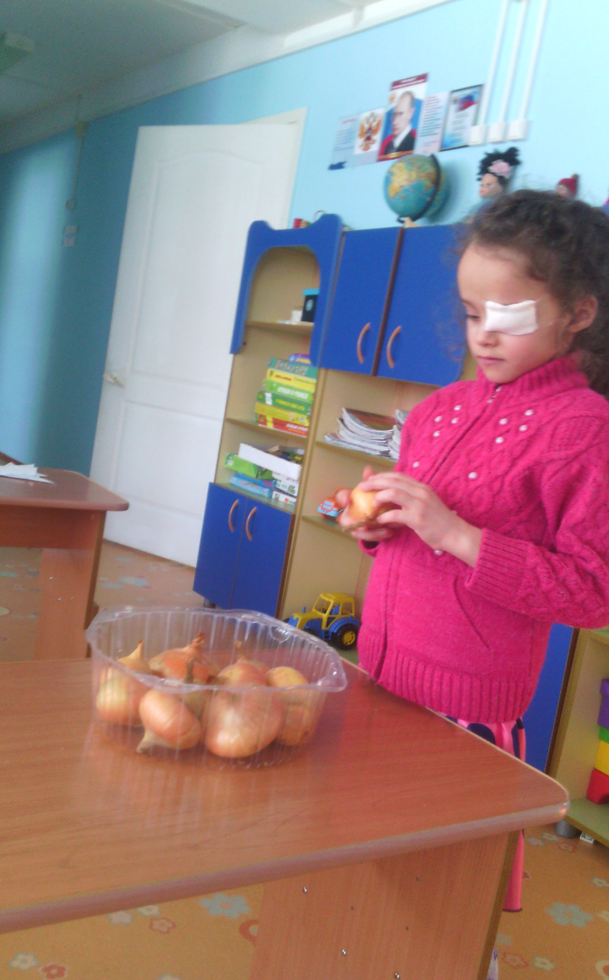
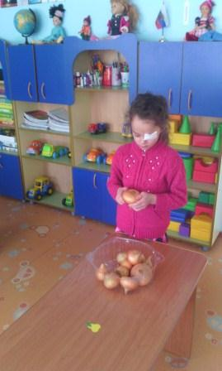
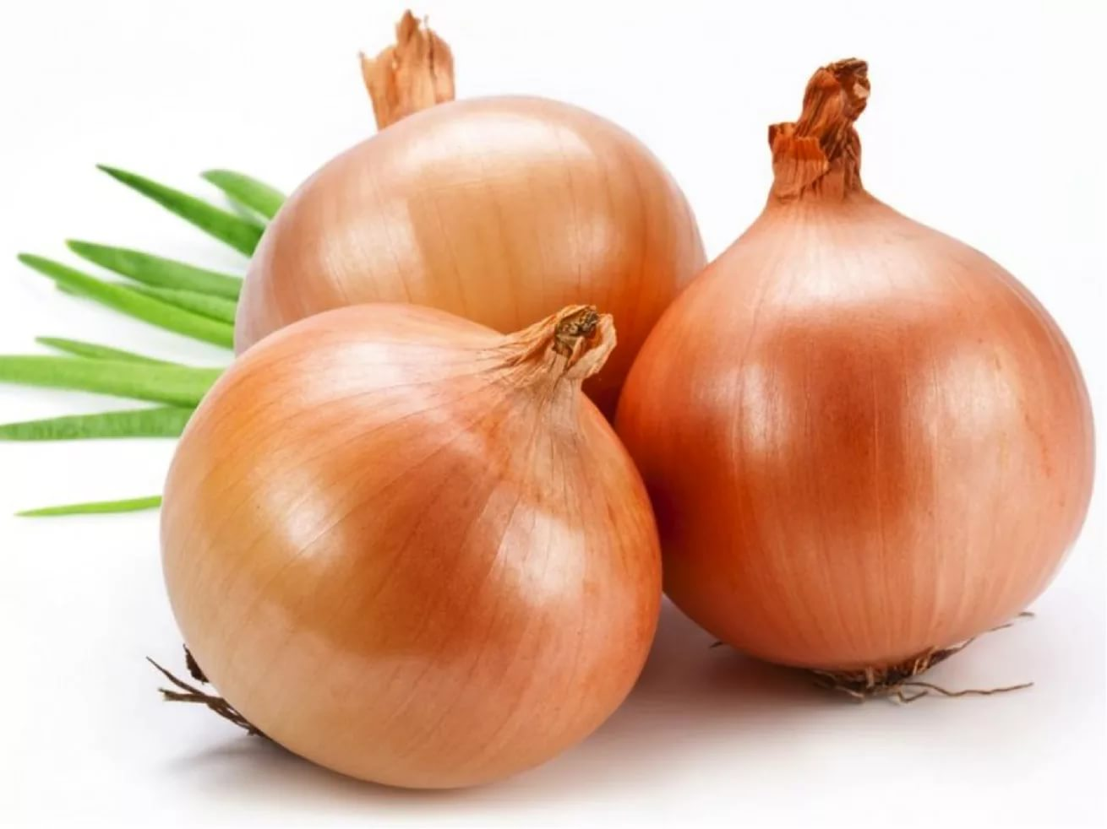
Утром я пришла в детский сад и увидела на столе коробку с луком. Лук был разный по величине, твердый на ощупь.
Я внимательно рассмотрела луковицу…

Slide 5
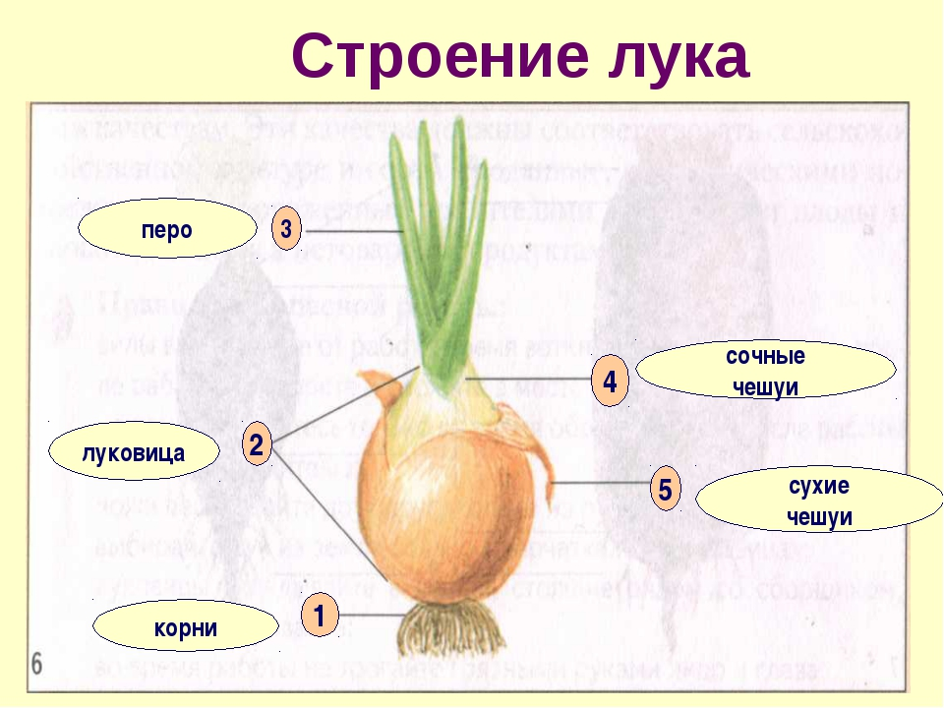

Slide 6
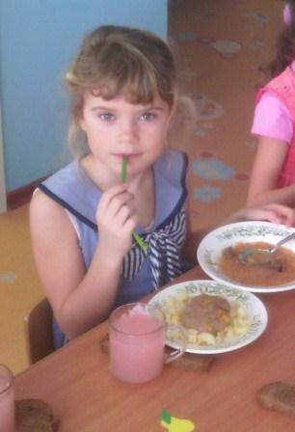
Лук вызывает аппетит и способствует улучшению выделения желудочного сока
Овощ способствует очищению крови
О борьбе с простудными недугами данного продукта известно всем
Маски из лука позволяют засиять красотой безжизненным волосам
Антибактериальные свойства. Лук в человеческом организме уничтожает различные микробы

Slide 7
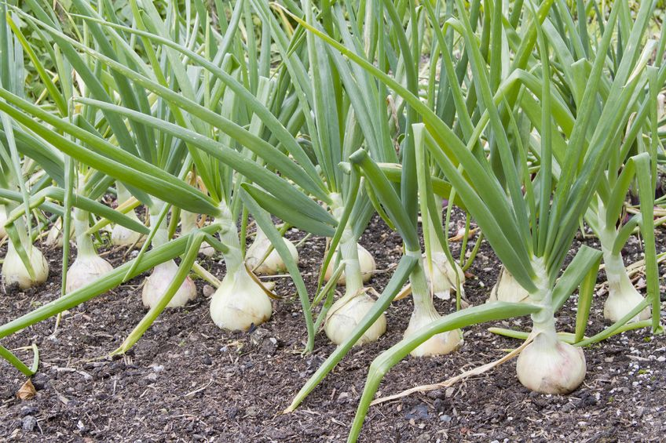
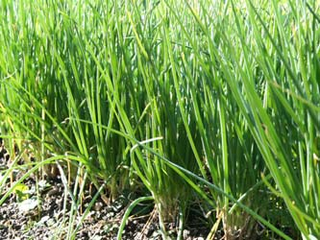
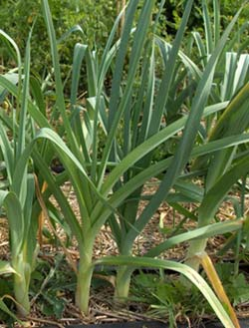
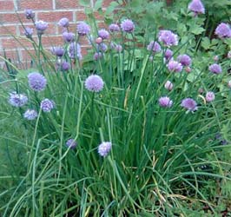
Татьяна Алексеевна рассказала, что существует много видов лука:
Лук-батун
Лук-порей
Репчатый лук
Шнитт лук

Slide 8
Все знают, что лук горький!

Slide 9
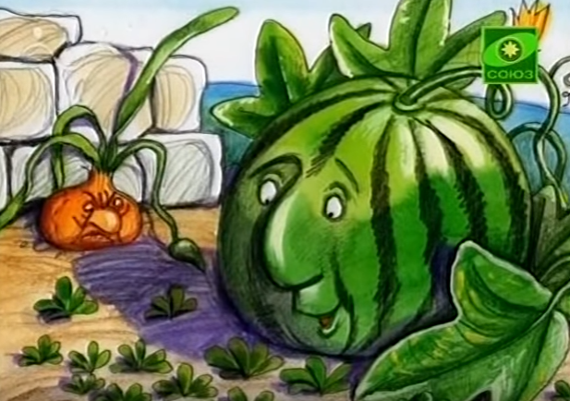
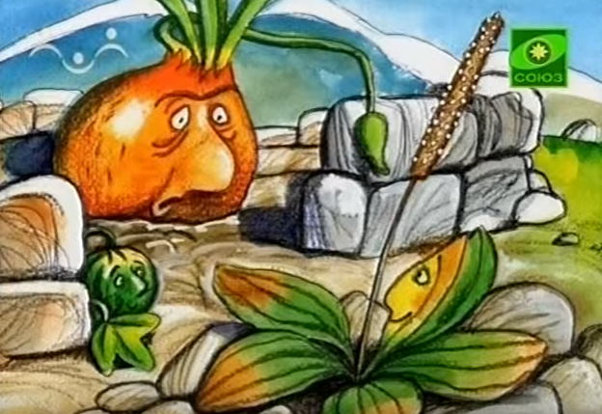
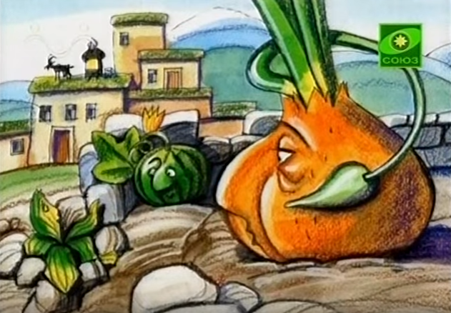
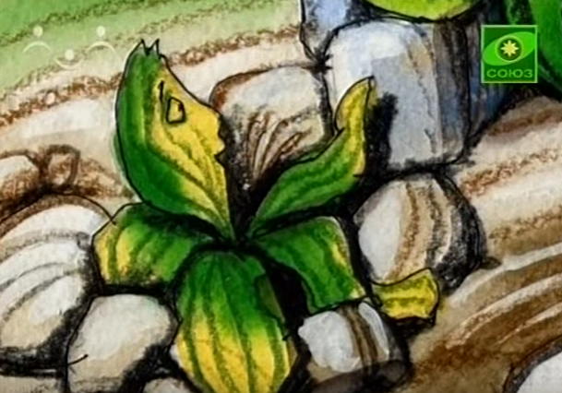
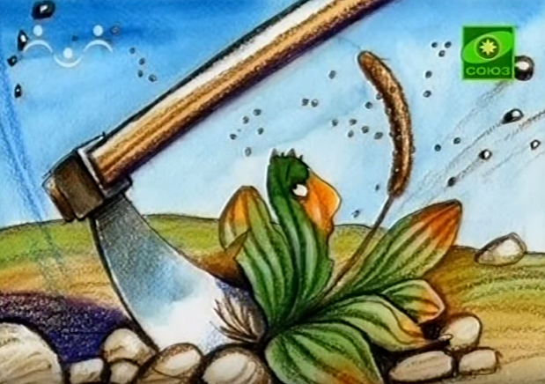
Китайская сказка«От чего лук стал горьким»

Slide 10
Так почему же лук горький?
В луке содержится столько же сахара, что и в арбузе, даже чуть больше. Но там есть еще гликозиды и эфирные масла, поэтому он становится горьким. А при разрезе его высвобождается сера, которая раздражает слизистую оболочку.

Slide 11
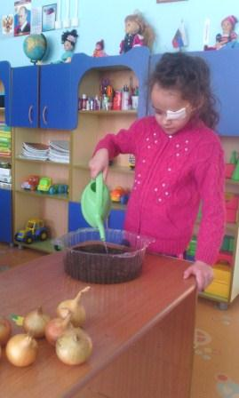
Лук необходим в любое время года.
Из энциклопедии стало ясно, что в перьях лука содержится в 3 раза больше витамина С, чем в луковице.
И тогда я решила превратиться в настоящего ученого и провести эксперимент по выращиванию лука в различных условиях.

Slide 12
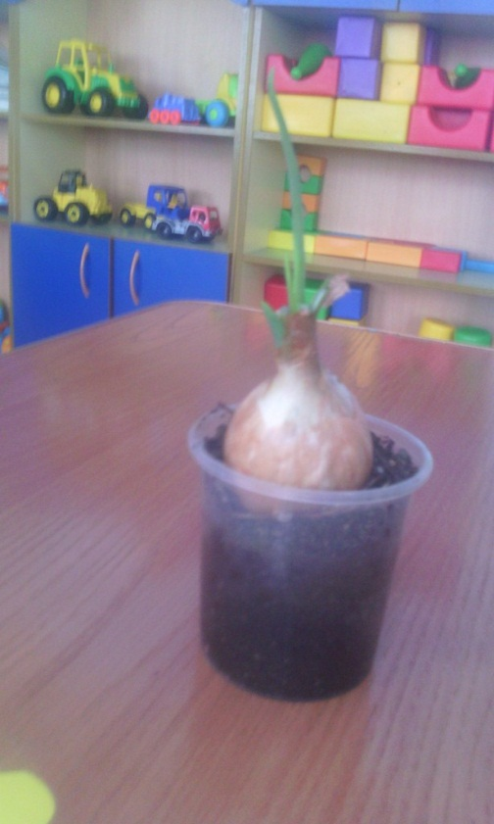
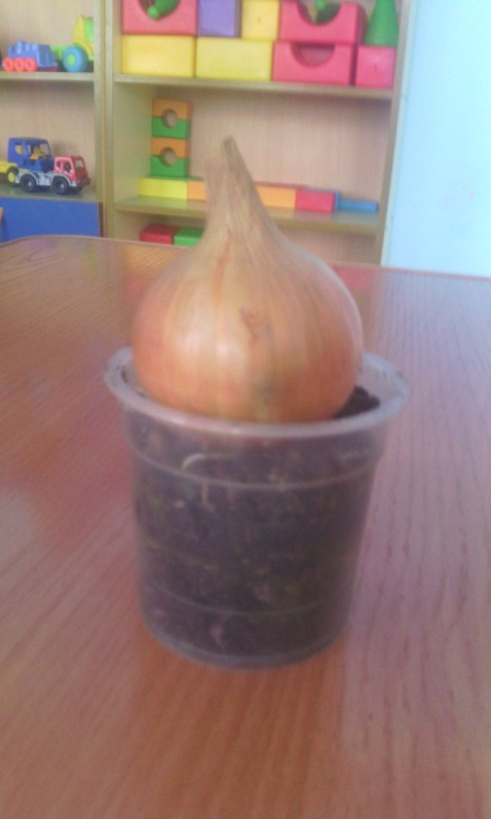
Эксперимент 1
Где быстрее вырастут перья лука во влажной или сухой земле?
Сажаем лук в разные стаканчики с влажной и сухой землей
Вывод: лук не растет в сухой земле, его обязательно нужно поливать.

Slide 13
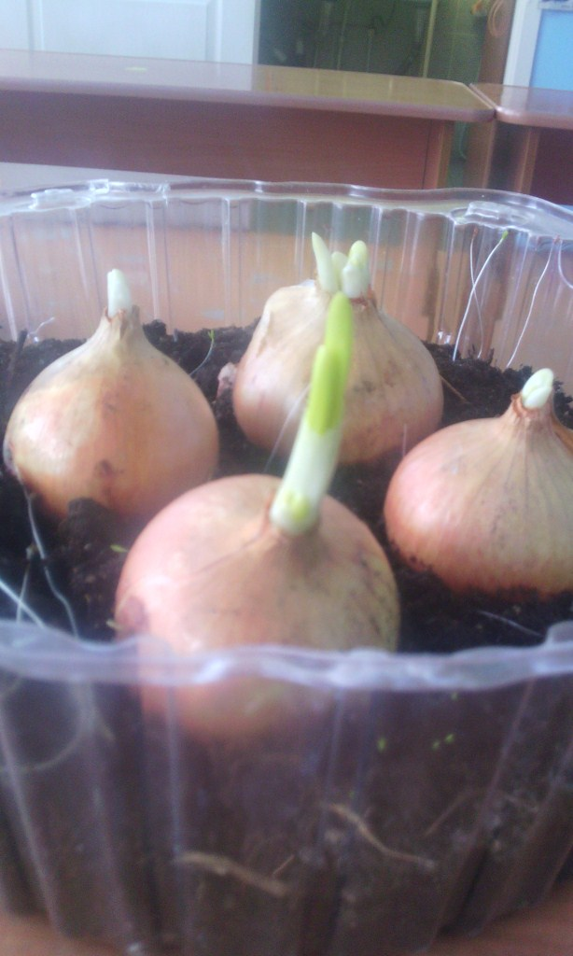
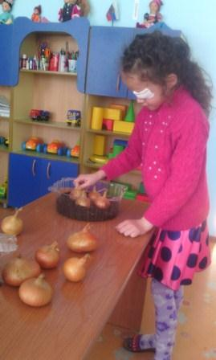
Эксперимент 2
Вырастет ли лук в темноте?
Посадим лук в землю в темное место, поливаем. Прошла неделя, но ростков не было.
Ровно через неделю появились слабые, желтоватого цвета ростки.
Вывод: Отсутствие одного компонента (света) влияет на рост лука. Он растет намного медленее.

Slide 14
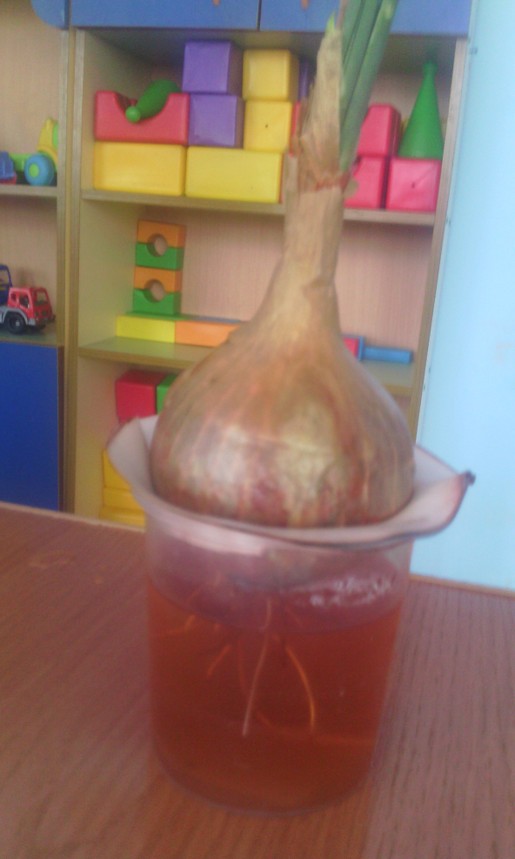
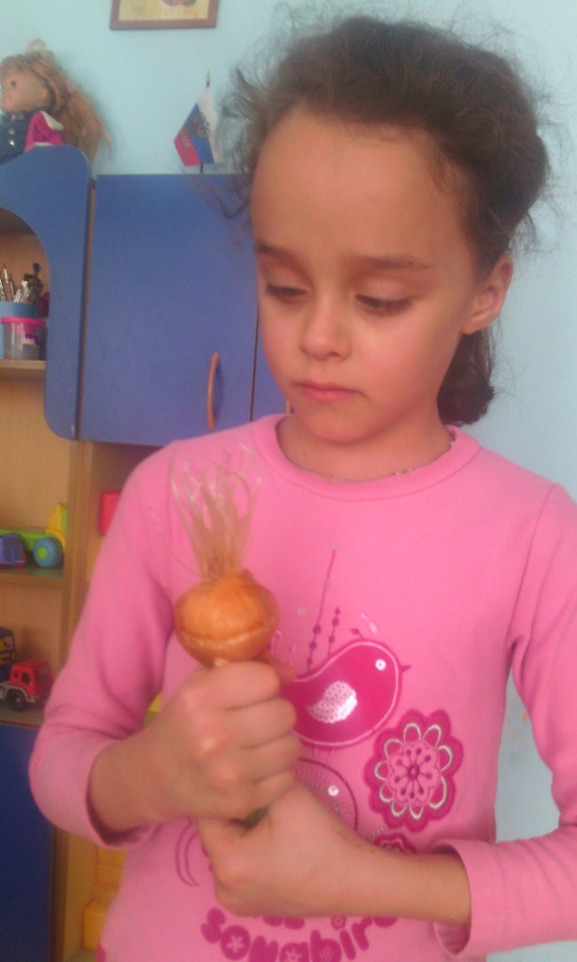
Эксперимент 3
Выращивание лука в воде
Для роста растения есть свет, тепло, вода. Луковицы выпустили огромное количество корней, но зеленые ростки появились только через две недели.
Вывод: Лук в воде прорастает намного медленнее, чем в земле.

Slide 15
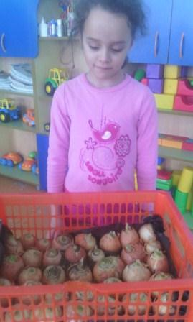
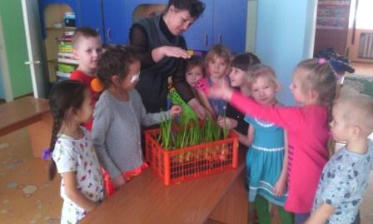
Эксперимент 4
Выращивание лука в обычных условиях
Посадим лук в тепло, в прогретую землю, светлое место, регулярно поливаем.
Вывод:
Выросли красивые зеленые перья.
Растению для хорошего роста необходимы свет, тепло, вода.

Slide 16
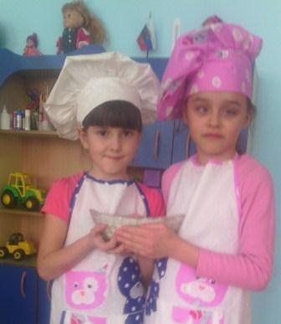
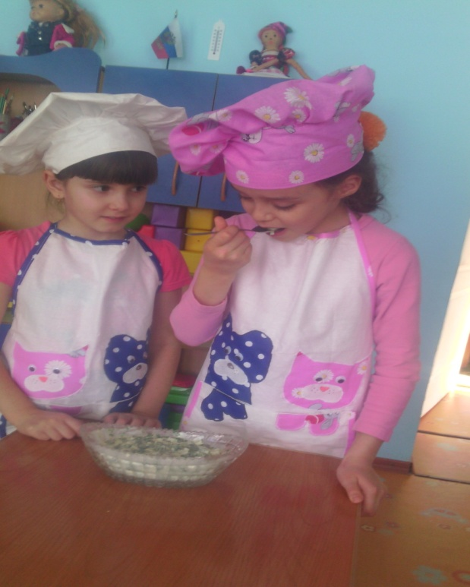
Рецепт от родителей
«Зеленый лук со сметаной и яйцами»
Лук зеленый- 1 пучок,
Укроп-1пучок,
Яйца вареные- 2 шт.,
Сметана – 3 ложки,
Зеленый салат- 5 листиков.
Моя мама знает много разных рецептов из лука.
Я решила её порадовать вкусным салатиком!!!

Slide 17
Вывод:
в процессе работы я познакомилась с полезными свойствами, наблюдала рост лука;
из лука можно приготовить вкуснейший и полезный салат;
лук используют в лечебном питании;
в зимнее время года лук может расти так же как и летом.

Slide 18
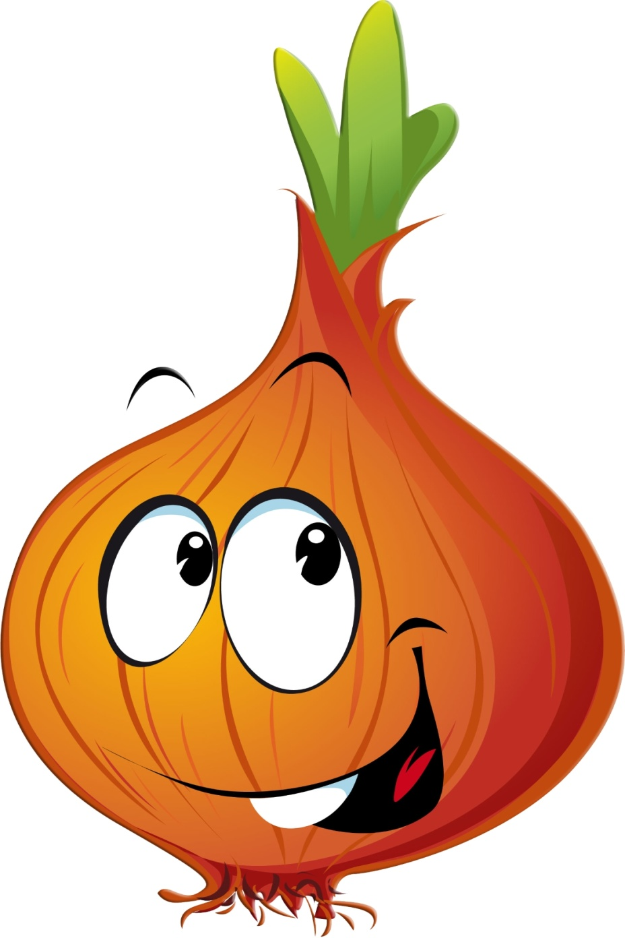
Спасибо за внимание!!!

